Slide 1







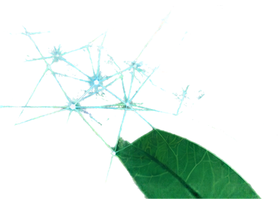
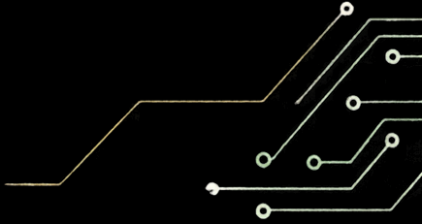
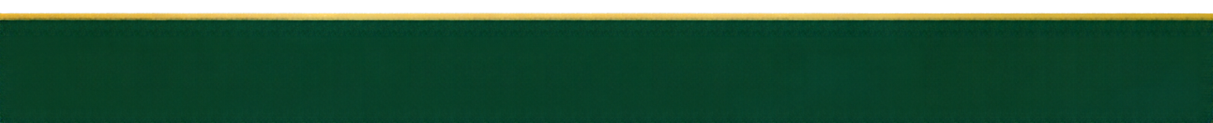






01101010
01030010
01011010
01101011
0D03010
01I01010
11I01001
XI SIMPOSIO UNIAGRARISTA
Medio Natural y Experiencias de Investigación Formativa
Datos e inteligencia artificial: Transformando la ciencia, las organizaciones y la sociedad
UNIAGRARIA
CONOCIMIENTO QUE TRANSFORMA TERRITORIOS
www.uniagraria.edu.co
Bogotá D.C., Colombia
Calle 170 # 54 a -10
PBX. +57 601 6671515

Slide 2






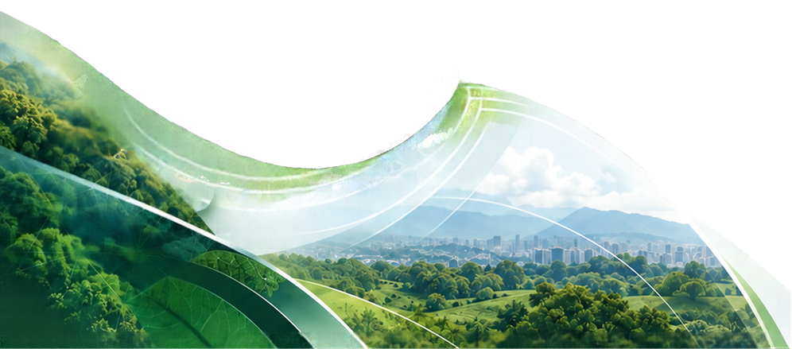
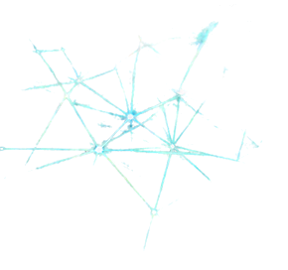
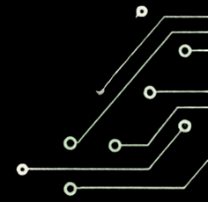
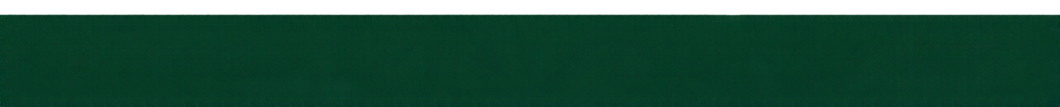






XI SIMPOSIO UNIAGRARISTA
01101010
01001010
01011010
01101011
00J01010
01J01010
11101001
Medio Natural y Experiencias de Investigación Formativa
Datos e inteligencia artificial: Transformando la ciencia,
las organizaciones y la sociedad
De los Datos a la Transformación
La física de la Inteligencia Artificial al servicio de la ciencia, las organizaciones y la sociedad
Carlos Andrés Gómez Vasco
Conferencista · XI Simposio Uniagrarista
UNIAGRARIA
CONOCIMIENTO QUE TRANSFORMA TERRITORIOS
www.uniagraria.edu.co
Bogotá D.C., Colombia
Calle 170 # 54 a -10
PBX. +57 601 6671515
Notes:
Bienvenida. Presentar la idea central: la IA moderna no nació solo de la informática; sus raíces están en la física estadística. Recorreremos un siglo de ideas, desde imanes hasta redes que aprenden, y terminaremos en las aplicaciones que hoy transforman la ciencia, las organizaciones y la sociedad.

Slide 3





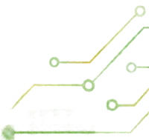
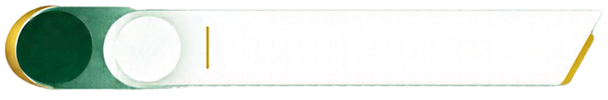

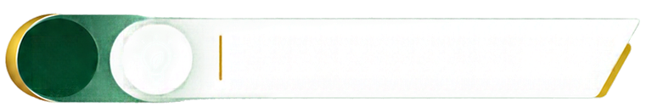

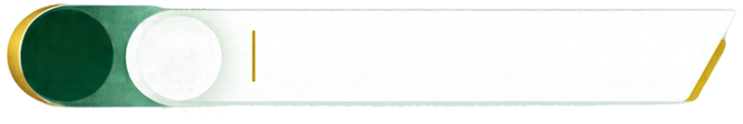

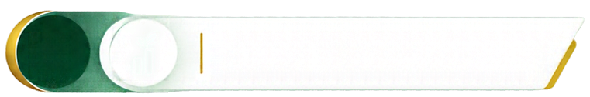

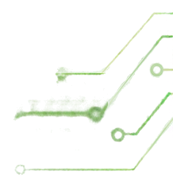
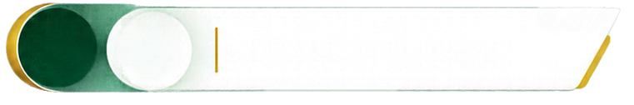

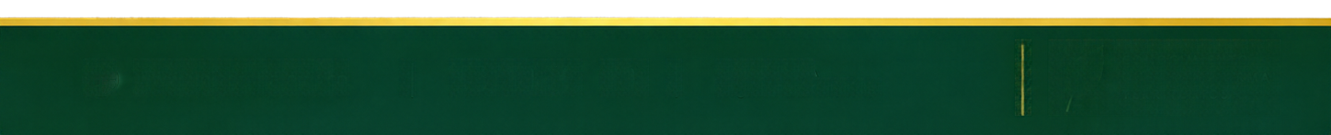






XI SIMPOSIO UNIAGRARISTA
Medio Natural y Experiencias de Investigación Formativa
Datos e inteligencia artificial: Transformando la ciencia,
las organizaciones y la sociedad
Contenido
01101010
01010010
01011010
01101010
0001010
0101010
1101001
1
Los datos como motor de la ciencia
2
Nobel de Física 2024
3
De la materia a los algoritmos
4
Paisajes de energía: Hopfield, Boltzmann y retropropagación
5
La nueva frontera: PINNs, IAIFI y computación cuántica
UNIAGRARIA
CONOCIMIENTO QUE TRANSFORMA TERRITORIOS
www.uniagraria.edu.co
Bogotá D.C., Colombia
Calle 170 # 54 a -10
PBX. +57 601 6671515
Notes:
Cinco momentos: por qué los datos importan, por qué el Nobel fue de Física, la historia conceptual, el corazón físico del aprendizaje y la frontera actual.

Slide 4





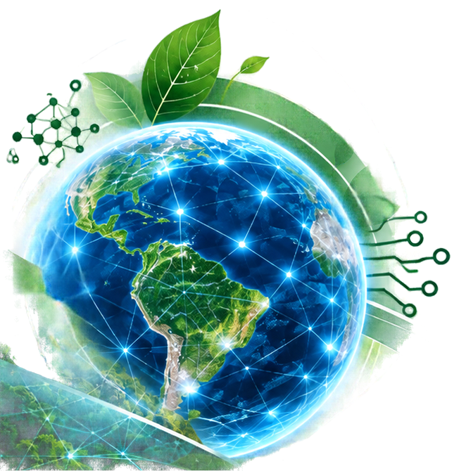








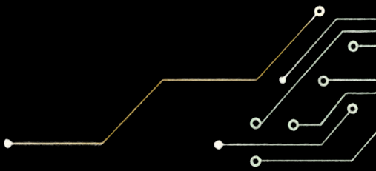
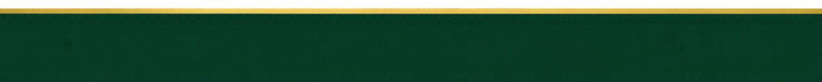






Los datos
Motor de la ciencia actual
UNIAGRARIA
CONOCIMIENTO QUE TRANSFORMA TERRITORIOS
www.uniagraria.edu.co
Bogotá D.C., Colombia
Calle 170 # 54 a -10
PBX. +57 601 6671515
Notes:
Empezamos por los datos: sin capacidad de procesarlos, la ciencia moderna se detiene.

Slide 5



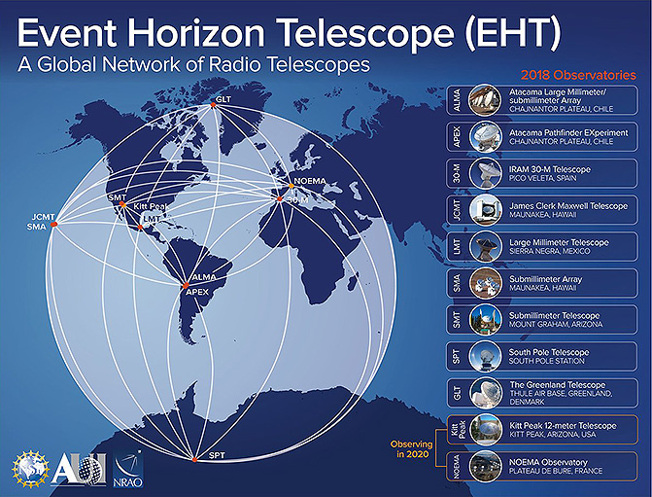
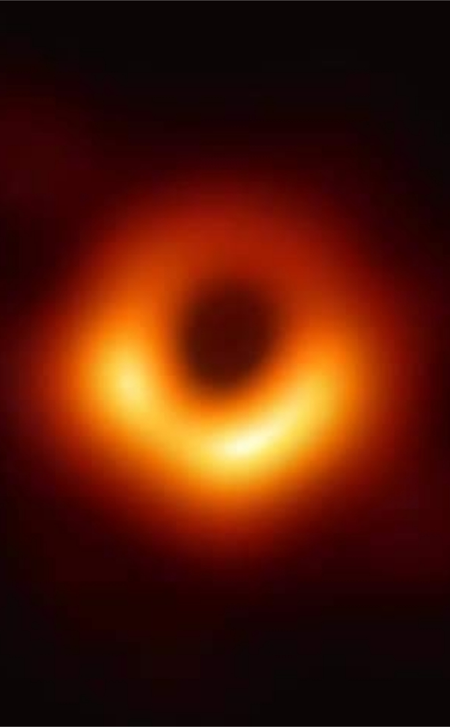
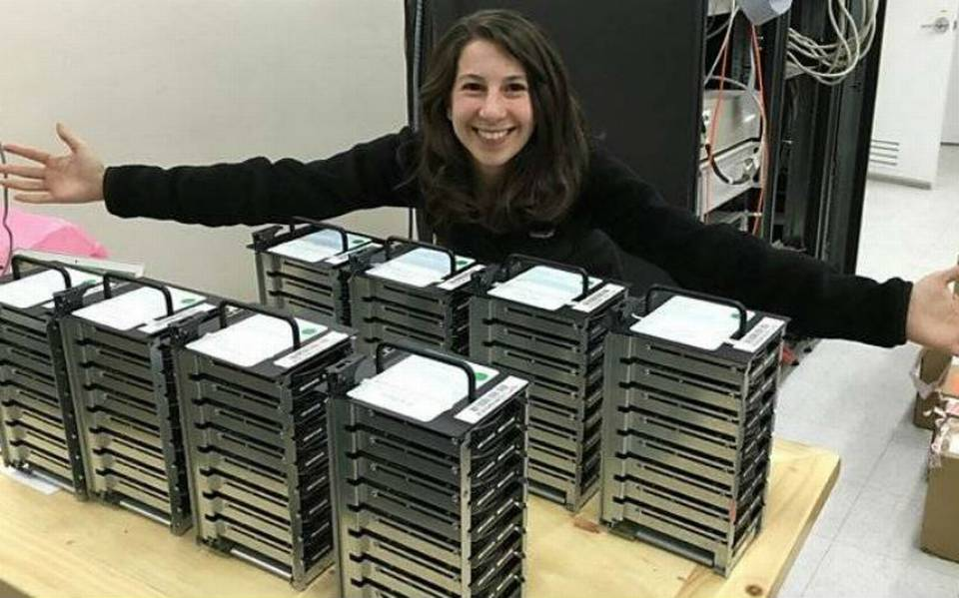
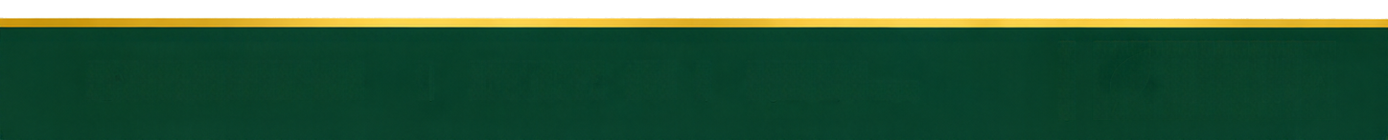






350 terabytes diarios por telescopio
Event Horizon Telescope (EHT), abril de 2017
350 TB
diarios por telescopio
8
radiotelescopios apuntando a la galaxia M87
Durante diez días de abril, la red de telescopios reunió datos que se transportaron en discos duros. Reconstruir la primera imagen de un agujero negro exigió algoritmos de procesamiento masivo de datos; Katie Bouman fue figura clave de ese trabajo.
UNIAGRARIA
CONOCIMIENTO QUE TRANSFORMA TERRITORIOS
www.uniagraria.edu.co
Bogotá D.C., Colombia
Calle 170 # 54 a -10
PBX. +57 601 6671515
Notes:
Ocho telescopios en distintos continentes funcionaron como un solo telescopio del tamaño de la Tierra. Cada uno producía cerca de 350 TB al día. Los datos eran tantos que se enviaron físicamente en discos duros. La imagen, publicada en 2019, fue posible gracias a algoritmos de reconstrucción y procesamiento de datos. Moraleja: la ciencia de frontera ya depende de la capacidad de procesar datos.

Slide 6
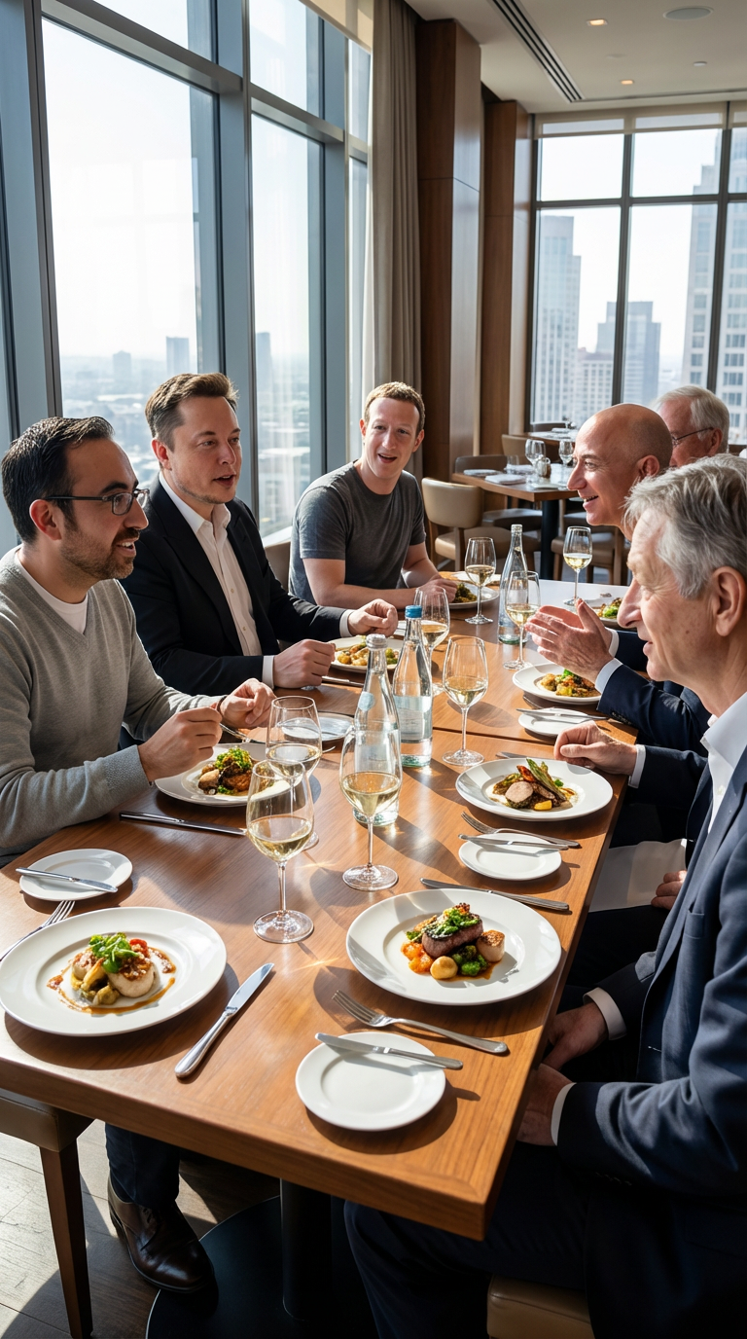
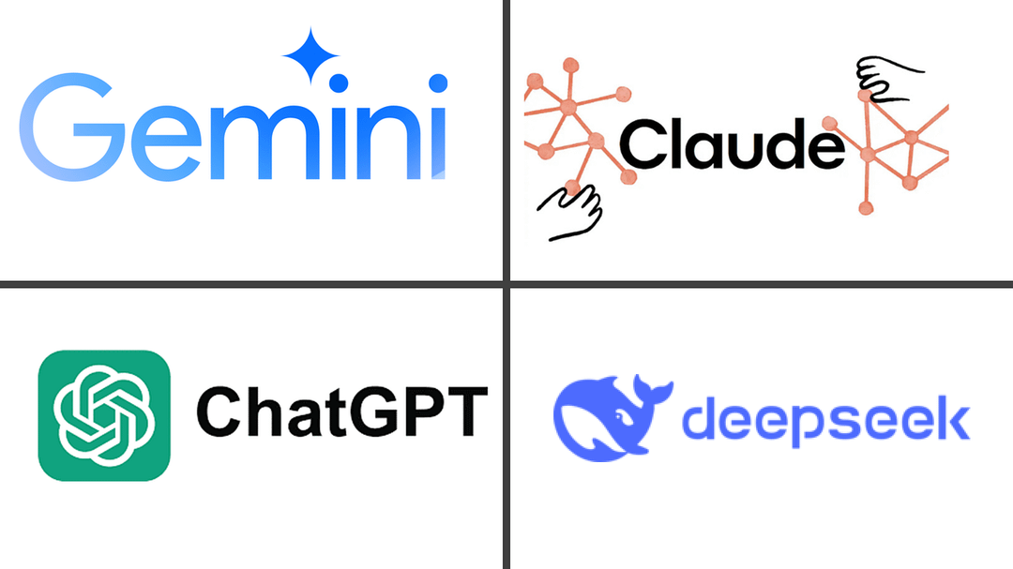



La IA ya transforma la sociedad
De la ciencia de frontera a la vida cotidiana
¿Por qué, entonces, el Nobel de 2024 fue de Física?
Ciencia: descubrimientos acelerados en astronomía, clima, materiales y salud.
Organizaciones: decisiones basadas en datos, automatización y asistentes.
Sociedad: asistentes conversacionales y contenido generado al alcance de todos.
UNIAGRARIA
CONOCIMIENTO QUE TRANSFORMA TERRITORIOS
www.uniagraria.edu.co
Bogotá D.C., Colombia
Calle 170 # 54 a -10
PBX. +57 601 6671515
Notes:
Hoy compartimos mesa, literalmente, con quienes lideran la industria de la IA. Usamos asistentes como Gemini, Claude, ChatGPT o DeepSeek. La IA está en las empresas, el agro, la salud y la educación. Pero la pregunta de esta charla es: ¿por qué el máximo reconocimiento a estas ideas llegó desde la Física?

Slide 7
Nobel de Física 2024
La física detrás de la IA
UNIAGRARIA
CONOCIMIENTO QUE TRANSFORMA TERRITORIOS
www.uniagraria.edu.co
Bogotá D.C., Colombia
Calle 170 # 54 a -10
PBX. +57 601 6671515
Notes:
¿Por qué un premio de Física para la inteligencia artificial?

Slide 8
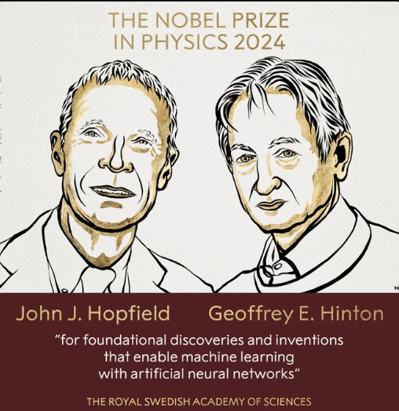
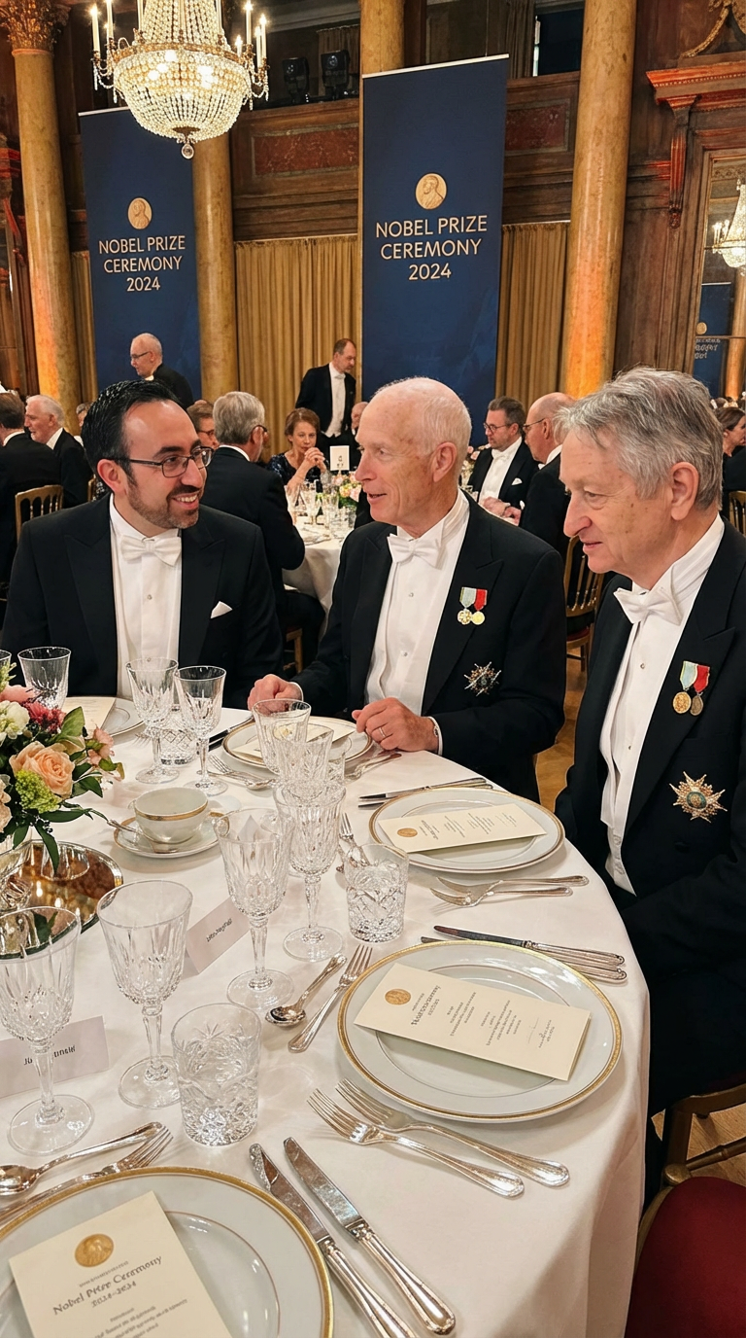
Premio Nobel de Física 2024
John J. Hopfield y Geoffrey E. Hinton
“Por descubrimientos e invenciones fundamentales que permiten el aprendizaje automático con redes neuronales artificiales.”
Las redes neuronales no son solo “ingeniería de software”: funcionan gracias a la física estadística y la mecánica de sistemas.
Por eso el premio fue de Física.
Física estadística
↓
Aprendizaje automático
UNIAGRARIA
CONOCIMIENTO QUE TRANSFORMA TERRITORIOS
www.uniagraria.edu.co
Bogotá D.C., Colombia
Calle 170 # 54 a -10
PBX. +57 601 6671515
Notes:
Hopfield (física) propuso en 1982 una red que almacena recuerdos como mínimos de energía. Hinton tomó esas ideas y, con la física estadística de Boltzmann, creó máquinas que aprenden de los datos. El comité reconoció que estas herramientas nacen de leyes físicas.

Slide 9
De la materia a los algoritmos
Un siglo de ideas
UNIAGRARIA
CONOCIMIENTO QUE TRANSFORMA TERRITORIOS
www.uniagraria.edu.co
Bogotá D.C., Colombia
Calle 170 # 54 a -10
PBX. +57 601 6671515
Notes:
Recorrido histórico: de los imanes a las neuronas artificiales.

Slide 10
Un siglo de ideas
Hitos que conectan la física con el aprendizaje automático
1925
Modelo de Ising: spins que interactúan con sus vecinos
1943
Neurona lógica de McCulloch y Pitts
1957
Perceptrón de Rosenblatt: la neurona que aprende
1982
Redes de Hopfield: memoria como paisaje de energía
1985
Máquina de Boltzmann (Ackley, Hinton y Sejnowski)
1986
Retropropagación en Nature (Rumelhart, Hinton y Williams)
2019
PINNs: redes neuronales informadas por la física
2020
Nace el instituto IAIFI (NSF / MIT)
2024
Nobel de Física para Hopfield y Hinton
UNIAGRARIA
CONOCIMIENTO QUE TRANSFORMA TERRITORIOS
www.uniagraria.edu.co
Bogotá D.C., Colombia
Calle 170 # 54 a -10
PBX. +57 601 6671515
Notes:
Una línea de tiempo para ubicarnos. Observen que la física aparece al comienzo (Ising), en el centro (Hopfield y Boltzmann) y al final (PINNs, IAIFI y el Nobel).

Slide 11
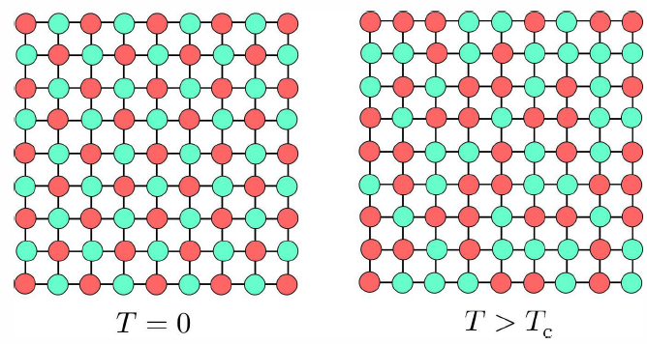
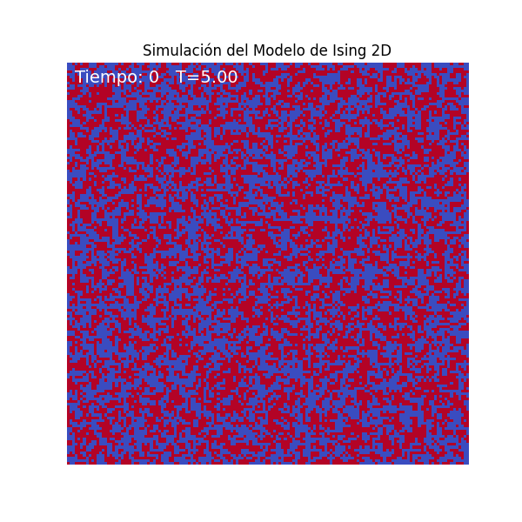
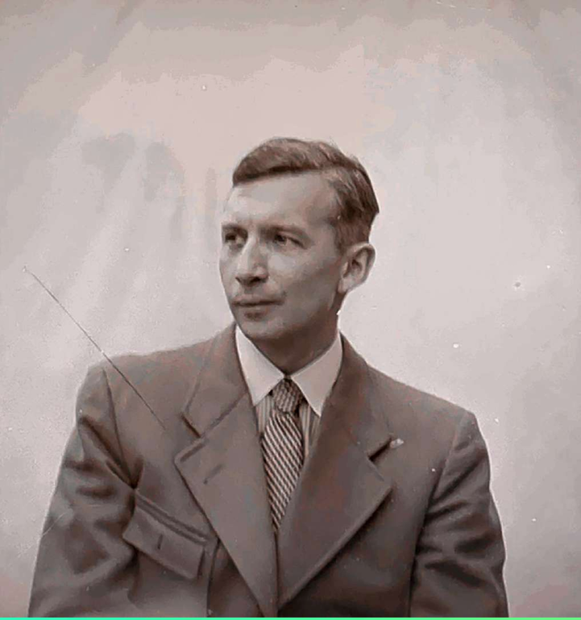
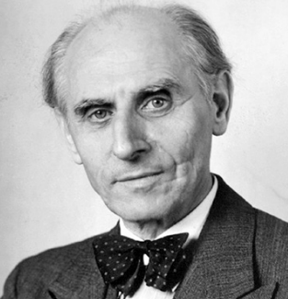
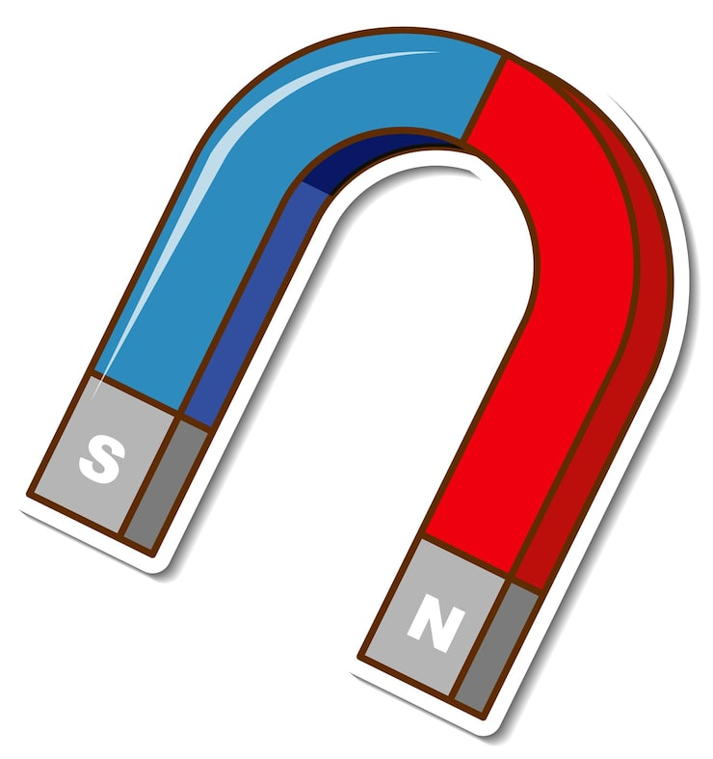
Modelo de Ising (1925)
Ernst Ising y Wilhelm Lenz: imanes que “conversan” con sus vecinos
E. Ising
W. Lenz
E = −J Σ s_{i} s_{j}
1. Cada spin busca alinearse con sus vecinos.
2. Energía baja = orden; energía alta = conflicto.
3. El sistema evoluciona reduciendo su energía.
4. La temperatura añade ruido: alta T, desorden; baja T, orden.
Al enfriarse se forman dominios magnéticos
UNIAGRARIA
CONOCIMIENTO QUE TRANSFORMA TERRITORIOS
www.uniagraria.edu.co
Bogotá D.C., Colombia
Calle 170 # 54 a -10
PBX. +57 601 6671515
Notes:
Ising y su director Lenz propusieron un modelo mínimo: cada spin vale +1 o −1 y quiere parecerse a sus vecinos. La energía mide los “conflictos”. A baja temperatura aparece el orden (un imán); a alta, el desorden. Clave para lo que viene: un sistema que minimiza su energía está, en cierto sentido, “calculando” una configuración.

Slide 12
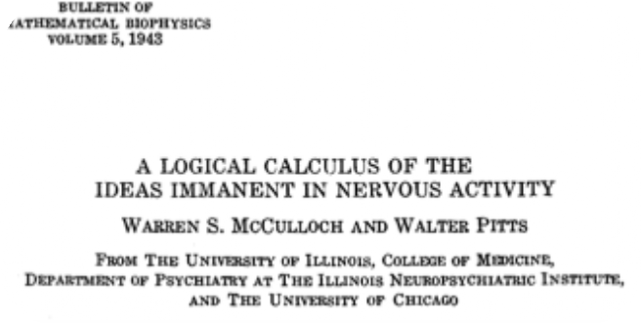
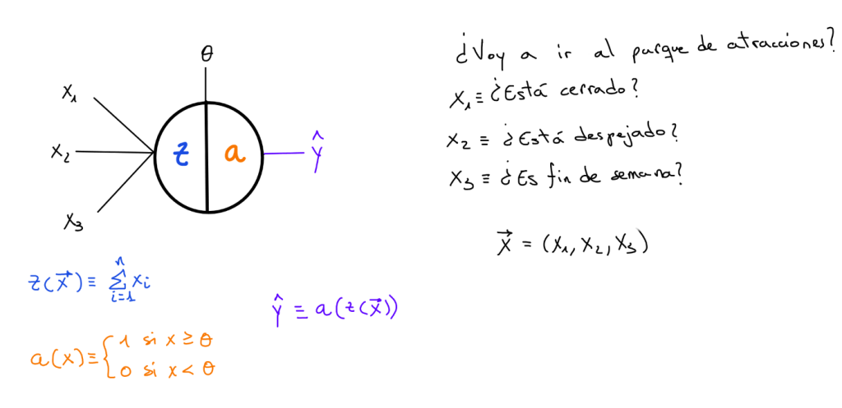
La neurona lógica (1943)
Warren McCulloch y Walter Pitts: ¿puede el cerebro calcular?
El artículo combinó:
Neurofisiología (McCulloch)
Lógica matemática (Pitts)
El deseo de expresar el pensamiento de forma formal
Neurona = suma de entradas + umbral: se activa (1) o no (0).
Su meta no era crear IA, sino entender cómo calcula el cerebro.
UNIAGRARIA
CONOCIMIENTO QUE TRANSFORMA TERRITORIOS
www.uniagraria.edu.co
Bogotá D.C., Colombia
Calle 170 # 54 a -10
PBX. +57 601 6671515
Notes:
McCulloch, neurofisiólogo, y Pitts, un joven lógico autodidacta, mostraron que el cerebro puede entenderse como una red de unidades lógicas que suman entradas y se activan si superan un umbral.

Slide 13
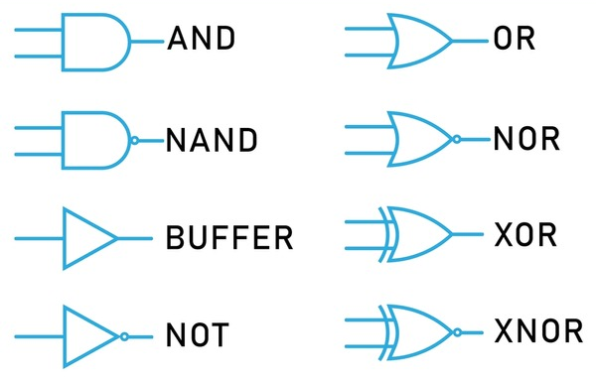
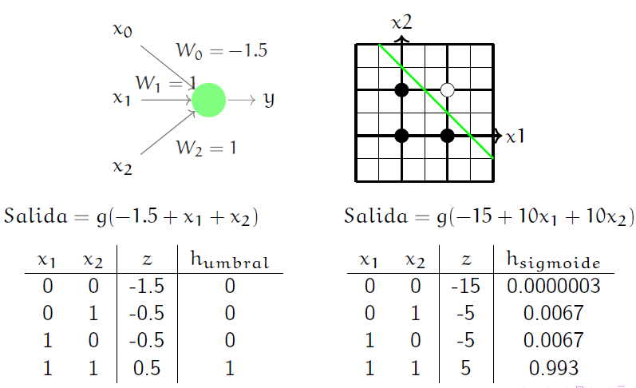
Neuronas como compuertas lógicas
Redes de neuronas binarias pueden implementar funciones lógicas
El artículo de Turing (1936) ya circulaba entre lógicos y matemáticos.
Pitts había estudiado a Russell, Whitehead, Kleene, Church y Hilbert: el mismo círculo de Turing.
Es casi seguro que conocía la computabilidad universal antes de 1943.
UNIAGRARIA
CONOCIMIENTO QUE TRANSFORMA TERRITORIOS
www.uniagraria.edu.co
Bogotá D.C., Colombia
Calle 170 # 54 a -10
PBX. +57 601 6671515
Notes:
Con pesos y umbrales adecuados, una neurona de McCulloch-Pitts reproduce AND, OR o NOT. Combinándolas se puede calcular cualquier función lógica: el cerebro como máquina de cómputo, en diálogo con las ideas de Turing.

Slide 14
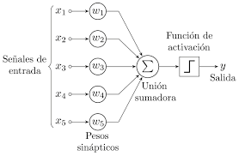
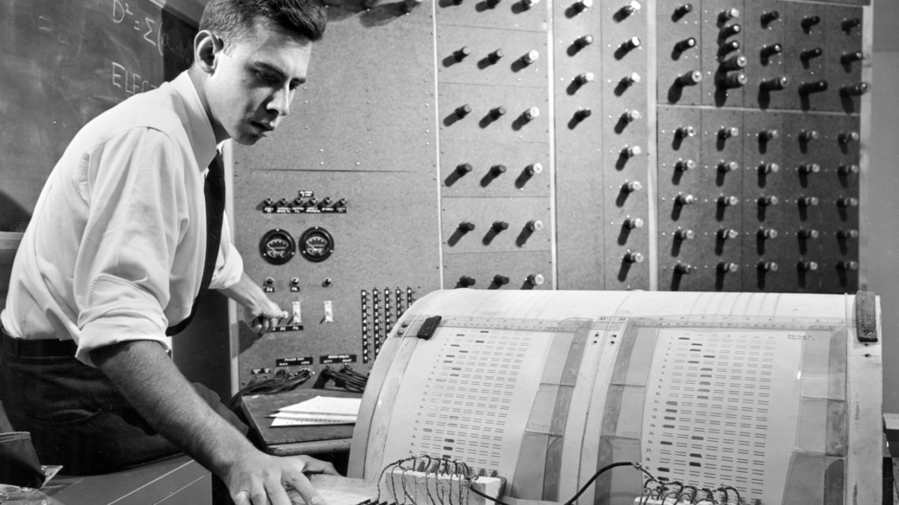
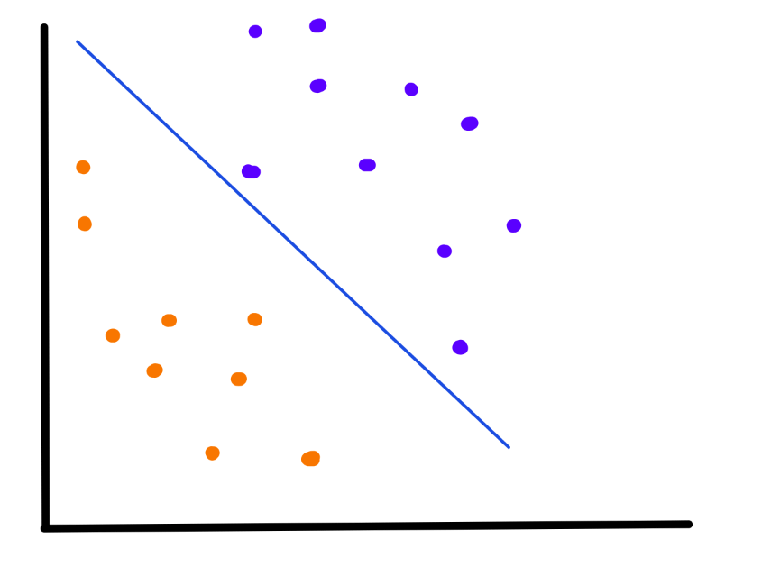
Perceptrón de Rosenblatt (1957)
La primera neurona artificial que aprende de los datos
Entrada: matriz de 20 × 20 fotoceldas
Pesos: potenciómetros
Aprendizaje: motores eléctricos ajustaban los pesos
Límite: solo separa clases con una línea recta (problema XOR).
UNIAGRARIA
CONOCIMIENTO QUE TRANSFORMA TERRITORIOS
www.uniagraria.edu.co
Bogotá D.C., Colombia
Calle 170 # 54 a -10
PBX. +57 601 6671515
Notes:
El Mark I Perceptron era hardware: una cámara de 400 fotoceldas, pesos en potenciómetros y motores que los ajustaban. Fue la primera máquina que aprendía de ejemplos. Su límite: solo resuelve problemas linealmente separables; Minsky y Papert (1969) lo hicieron evidente con XOR.

Slide 15
Paisajes de energía
Hopfield, Boltzmann y Hinton
UNIAGRARIA
CONOCIMIENTO QUE TRANSFORMA TERRITORIOS
www.uniagraria.edu.co
Bogotá D.C., Colombia
Calle 170 # 54 a -10
PBX. +57 601 6671515
Notes:
La gran idea: aprender es buscar mínimos de energía.

Slide 16
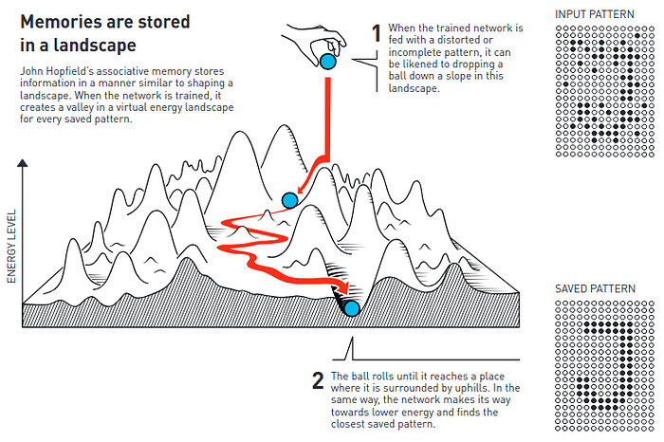
Redes de Hopfield (1982)
La memoria como un paisaje de energía
E = −½ Σ w_{ij} s_{i} s_{j}
Cada recuerdo es un valle: un mínimo de energía.
Ante un patrón incompleto, la red “rueda” cuesta abajo hasta el recuerdo más cercano: memoria asociativa.
Aprender (regla de Hebb): neuronas que se activan juntas refuerzan su conexión w_{ij}.
Simulación interactiva: visualize-it.github.io/hopfield_networks
UNIAGRARIA
CONOCIMIENTO QUE TRANSFORMA TERRITORIOS
www.uniagraria.edu.co
Bogotá D.C., Colombia
Calle 170 # 54 a -10
PBX. +57 601 6671515
Notes:
Hopfield, físico, notó que una red de neuronas binarias se comporta como un sistema de spins de Ising. Definió una energía; los recuerdos quedan grabados como mínimos. Si le damos una imagen parcial o ruidosa, la dinámica baja por el paisaje hasta el recuerdo completo. Mostrar la simulación si hay conexión.

Slide 17
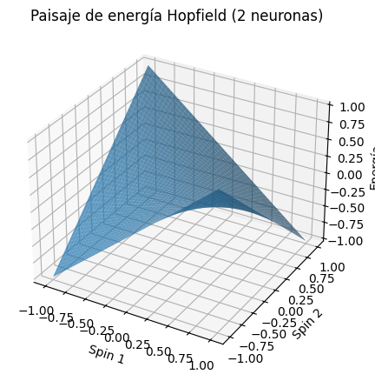
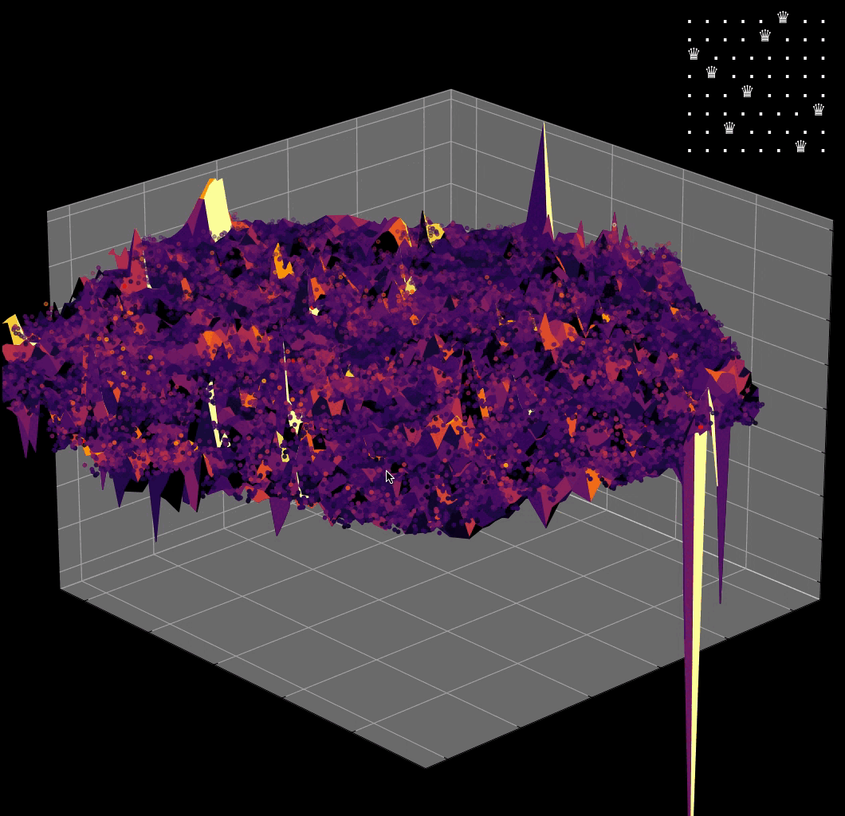
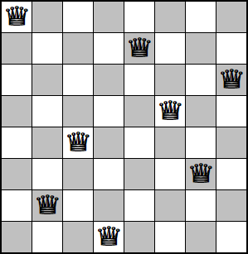
Hopfield: la madre de las redes neuronales
Potencia conceptual y límites prácticos
Optimización: N reinas
N(N−1)/2
pesos: todas las neuronas conectadas
~10¹²
pesos con un millón de neuronas
0,14 N
recuerdos como máximo
Mínimos espurios
falsos recuerdos y estancamiento
UNIAGRARIA
CONOCIMIENTO QUE TRANSFORMA TERRITORIOS
www.uniagraria.edu.co
Bogotá D.C., Colombia
Calle 170 # 54 a -10
PBX. +57 601 6671515
Notes:
Paisajes de energía de una red de 2 neuronas y de una red más grande. Hopfield y Tank usaron estas redes incluso para problemas de optimización como las N reinas. Pero hay límites: todas las neuronas conectadas con todas, capacidad cercana a 0,14 N y estados espurios. Aun así, es la madre de todas las redes neuronales modernas.

Slide 18
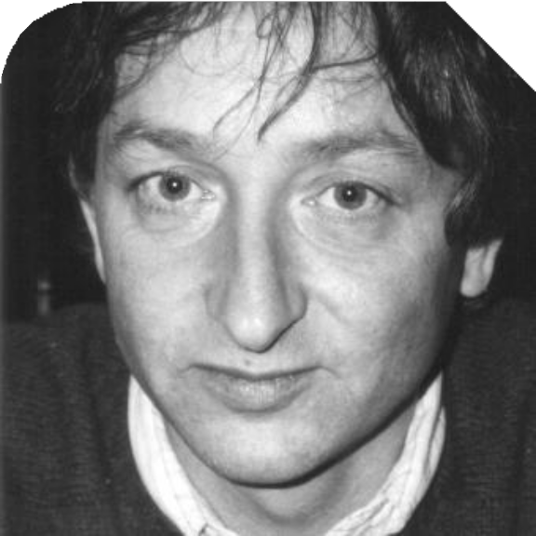
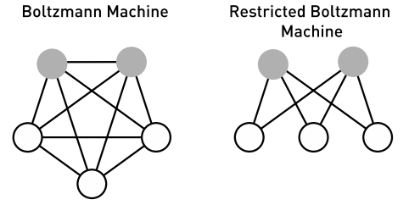
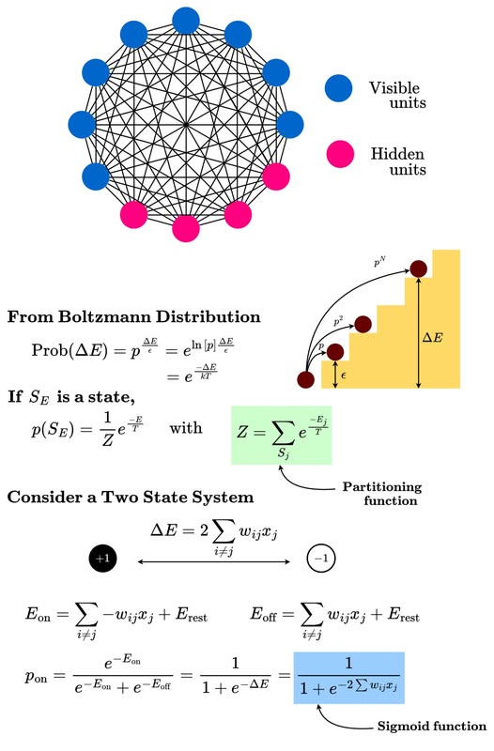
Máquina de Boltzmann (1985)
Hinton añade azar y temperatura para aprender distribuciones
Geoffrey Hinton
Unidades estocásticas: se activan con cierta probabilidad.
Distribución de Boltzmann: P(s) ∝ e^{−E(s)/T}.
Unidades ocultas que capturan la estructura de los datos.
La temperatura ayuda a escapar de mínimos locales.
UNIAGRARIA
CONOCIMIENTO QUE TRANSFORMA TERRITORIOS
www.uniagraria.edu.co
Bogotá D.C., Colombia
Calle 170 # 54 a -10
PBX. +57 601 6671515
Notes:
Hinton y Sejnowski reemplazaron las neuronas deterministas de Hopfield por neuronas estocásticas que siguen la distribución de Boltzmann de la física estadística. De ahí surge de forma natural la función sigmoide. Las unidades ocultas permiten aprender representaciones. La versión restringida (RBM) fue clave para el renacimiento del aprendizaje profundo en 2006.

Slide 19
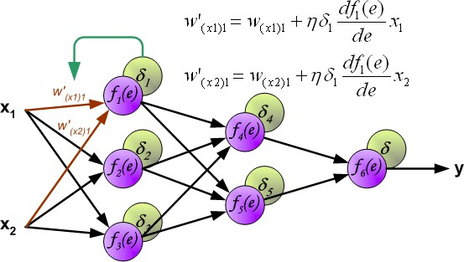

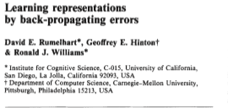
Retropropagación (1986)
Rumelhart, Hinton y Williams: aprender ajustando millones de pesos
El error en la salida se propaga hacia atrás, capa por capa, para calcular cuánto contribuyó cada peso.
Con esos gradientes, el descenso por gradiente ajusta toda la red.
w ← w − η ∂L/∂w
η: tasa de aprendizaje
UNIAGRARIA
CONOCIMIENTO QUE TRANSFORMA TERRITORIOS
www.uniagraria.edu.co
Bogotá D.C., Colombia
Calle 170 # 54 a -10
PBX. +57 601 6671515
Notes:
El artículo de 1986 en Nature mostró cómo entrenar redes con capas ocultas usando la regla de la cadena: el error se reparte hacia atrás. Este algoritmo es el motor de todo el aprendizaje profundo actual.

Slide 20
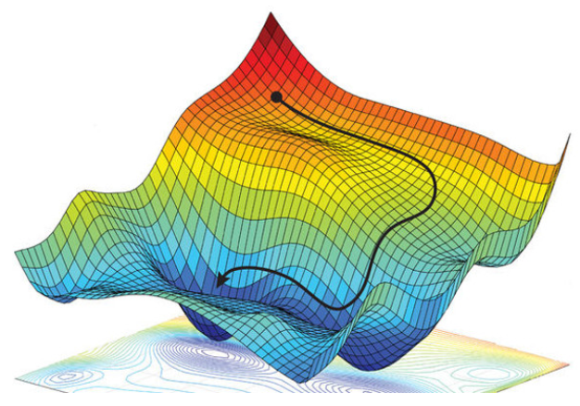
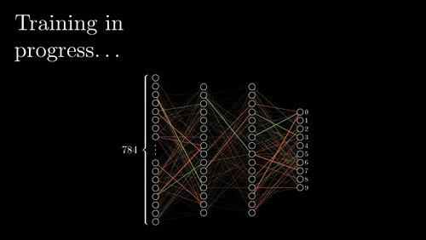
¿Cómo aprende una red neuronal?
Descender por el paisaje de la pérdida
1
Forward
Los datos atraviesan la red y producen una predicción ŷ.
2
Pérdida
L(y, ŷ) mide el error; por ejemplo, el error cuadrático medio.
3
Backward
El error se propaga hacia atrás y se calculan los gradientes.
Paisaje de pérdida: aprender es bajar al valle
4
Actualización
Se ajustan los pesos. Una pasada por todos los datos es una época.
UNIAGRARIA
CONOCIMIENTO QUE TRANSFORMA TERRITORIOS
www.uniagraria.edu.co
Bogotá D.C., Colombia
Calle 170 # 54 a -10
PBX. +57 601 6671515
Notes:
Ciclo de entrenamiento: forward, cálculo de la pérdida, backward y actualización. Se repite época tras época hasta que se cumple una condición de parada. Noten la analogía: igual que la red de Hopfield busca mínimos de energía, el entrenamiento busca mínimos de la función de pérdida.

Slide 21
La nueva frontera
Física e IA se cruzan de nuevo
UNIAGRARIA
CONOCIMIENTO QUE TRANSFORMA TERRITORIOS
www.uniagraria.edu.co
Bogotá D.C., Colombia
Calle 170 # 54 a -10
PBX. +57 601 6671515
Notes:
Hoy la física y la IA vuelven a encontrarse, ahora en la otra dirección: la IA al servicio de la física y de la sociedad.

Slide 22
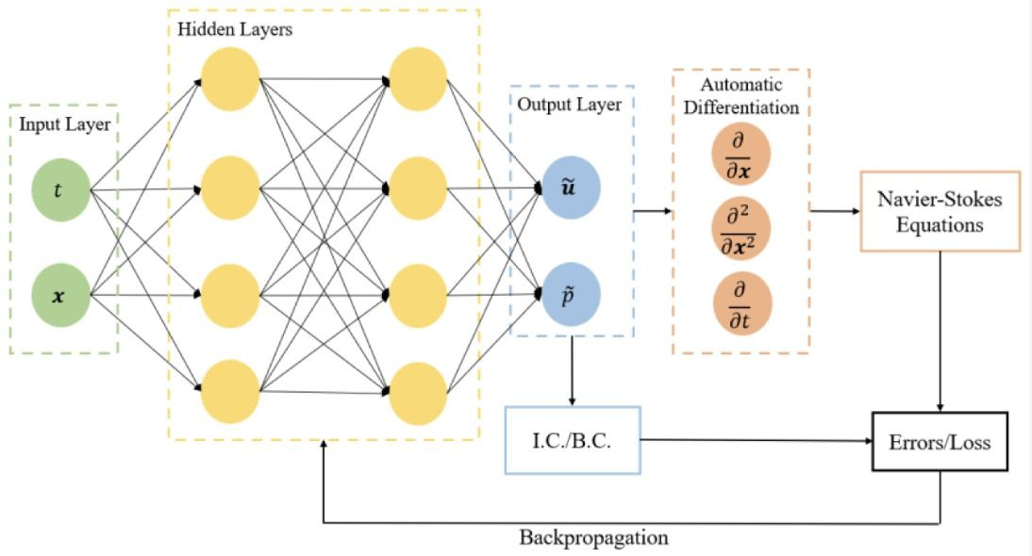


Redes neuronales informadas por la física
PINNs: datos y leyes físicas en una misma función de pérdida
L_{total} = L_{datos} + L_{EDP} + L_{CF} + L_{CI}
La red debe ajustar los datos y, a la vez, cumplir las ecuaciones diferenciales (como Navier–Stokes) y las condiciones de frontera e iniciales. Así aprende bien con pocos datos.
UNIAGRARIA
CONOCIMIENTO QUE TRANSFORMA TERRITORIOS
www.uniagraria.edu.co
Bogotá D.C., Colombia
Calle 170 # 54 a -10
PBX. +57 601 6671515
Notes:
Una PINN es una red neuronal cuya función de pérdida incluye las ecuaciones de la física. Gracias a la diferenciación automática, se evalúa qué tanto la red viola, por ejemplo, las ecuaciones de Navier–Stokes. Cuando hay mucha física conocida, se necesitan menos datos: es el puente entre modelos físicos y aprendizaje automático.

Slide 23


Mecánica de fluidos oculta
Raissi, Yazdani y Karniadakis, Science 367 (2020)
Concentración θ: simulación numérica (SEM) frente a la reconstrucción con una PINN
A partir solo de imágenes de un trazador (como humo o tinte), la PINN infiere campos de velocidad y presión que nunca se midieron directamente.
En las organizaciones
Hidrología y riego
Clima y suelos para el agro
Energía e ingeniería
UNIAGRARIA
CONOCIMIENTO QUE TRANSFORMA TERRITORIOS
www.uniagraria.edu.co
Bogotá D.C., Colombia
Calle 170 # 54 a -10
PBX. +57 601 6671515
Notes:
En este trabajo publicado en Science, los autores reconstruyen velocidad y presión de un flujo usando solo la concentración de un trazador más las ecuaciones de Navier–Stokes. La comparación con la simulación de referencia es notable. Para nuestras organizaciones, incluidas las del sector agrario, esto significa modelos útiles aun cuando los datos son escasos.

Slide 24


IAIFI: IA y física fundamental
Instituto de la NSF con sede en el MIT, creado en 2020
Uno de los institutos inaugurales de IA de la National Science Foundation de EE. UU., anclado en el Laboratorio de Ciencia Nuclear del MIT.
Aprendizaje profundo + pensamiento profundo = comprensión más profunda
Descubrimientos en física
IA que incorpora principios físicos para los problemas más difíciles.
IA fundacional
Principios físicos para una IA más robusta, confiable y transparente.
UNIAGRARIA
CONOCIMIENTO QUE TRANSFORMA TERRITORIOS
www.uniagraria.edu.co
Bogotá D.C., Colombia
Calle 170 # 54 a -10
PBX. +57 601 6671515
Notes:
El IAIFI une física teórica, experimental, astrofísica e IA. Su objetivo es doble: usar la IA para descubrir nueva física y usar la física para construir una IA más confiable y transparente.

Slide 25





Computación cuántica e IA
Una perspectiva hacia el futuro
El viejo modelo de energía de Boltzmann, ahora con estados cuánticos.
Red neuronal cuántica: circuito parametrizado
Máquinas de Boltzmann cuánticas
Amin et al., Physical Review X (2018).
Redes cuánticas
Circuitos que se entrenan como una red neuronal.
Retos
Ruido, escala del hardware y ventaja aún por demostrar.
UNIAGRARIA
CONOCIMIENTO QUE TRANSFORMA TERRITORIOS
www.uniagraria.edu.co
Bogotá D.C., Colombia
Calle 170 # 54 a -10
PBX. +57 601 6671515
Notes:
La historia cierra un círculo: el modelo de Ising y las máquinas de Boltzmann reaparecen en el hardware cuántico. Las máquinas de Boltzmann cuánticas y las redes neuronales cuánticas son prometedoras para muestreo, optimización y simulación de materiales, pero aún enfrentan ruido y limitaciones de escala.

Slide 26
Redes y campos cuánticos
Del proceso gaussiano a la física de partículas
UNIAGRARIA
CONOCIMIENTO QUE TRANSFORMA TERRITORIOS
www.uniagraria.edu.co
Bogotá D.C., Colombia
Calle 170 # 54 a -10
PBX. +57 601 6671515
Notes:
Complemento basado en el video «La Física de la I.A.» de ScienceClic (desde el minuto 7:30). Hasta ahora vimos cómo la física estadística dio origen a las redes neuronales. Ahora el camino de vuelta: las redes muy grandes se comportan como los campos de la física cuántica.

Slide 27

Una red neuronal es un campo
Una función que asigna un valor a cada punto del espacio de entradas
Como un campo físico. La temperatura del aire o la velocidad de un fluido asignan un valor a cada punto; la red asigna una salida a cada entrada.
Pesos al azar, campos distintos. Cada inicialización aleatoria produce una función diferente.
La pregunta de la física: ¿qué estadística sigue ese conjunto de campos?
Simulación: redes de una capa oculta (2 000 neuronas) con pesos aleatorios.
Física: campo φ(x) ↔ IA: salida de la red f(x)
UNIAGRARIA
CONOCIMIENTO QUE TRANSFORMA TERRITORIOS
www.uniagraria.edu.co
Bogotá D.C., Colombia
Calle 170 # 54 a -10
PBX. +57 601 6671515
Notes:
Una red neuronal es, matemáticamente, una función: recibe valores de entrada y entrega una salida. Igual que un campo de temperatura asigna un número a cada punto de la atmósfera, la red asigna un número a cada punto del espacio de entradas. Si escogemos los pesos al azar, cada red dibuja un "paisaje" distinto. La física pregunta: ¿cuál es la estadística de todos esos paisajes?

Slide 28

Proceso gaussiano
Las redes muy anchas con pesos aleatorios tienden a una distribución gaussiana
Teorema del límite central
Sumar muchas contribuciones aleatorias independientes produce una campana de Gauss.
Radford Neal, alumno de Hinton
En la década de 1990 mostró que una red de ancho infinito es un proceso gaussiano.
Basta la covarianza
Ese límite queda descrito por la media y la correlación entre entradas (el kernel).
UNIAGRARIA
CONOCIMIENTO QUE TRANSFORMA TERRITORIOS
www.uniagraria.edu.co
Bogotá D.C., Colombia
Calle 170 # 54 a -10
PBX. +57 601 6671515
Notes:
Si tomamos una entrada fija y miramos la salida de miles de redes con pesos aleatorios, aparece un histograma. Con pocas neuronas la forma es irregular; con muchas, se vuelve una campana de Gauss: es el teorema del límite central. Radford Neal, alumno de Hinton, demostró en los años noventa que en el límite de ancho infinito la red es un proceso gaussiano, descrito por completo por su media y su covarianza. Las gráficas son una simulación hecha para esta charla.

Slide 29

Redes neuronales y campos cuánticos
La estadística de una red se parece a la de un campo cuántico
Red neuronal
Teoría cuántica de campos
Ancho infinito (N → ∞)
↔
Campo libre: estadística gaussiana
Ancho finito
↔
Interacciones: correcciones del orden de 1/N
Distribución de los pesos
↔
Define la teoría y sus correlaciones
IAIFI (2020): Halverson, Maiti y Stoner mostraron que las redes pueden reproducir la estadística de campos cuánticos, incluso con interacciones. Es una nueva vía para estudiar problemas de física de partículas.
Simulación: cuanto más ancha la red, más gaussiana.
UNIAGRARIA
CONOCIMIENTO QUE TRANSFORMA TERRITORIOS
www.uniagraria.edu.co
Bogotá D.C., Colombia
Calle 170 # 54 a -10
PBX. +57 601 6671515
Notes:
Aquí está la sorpresa. En la teoría cuántica de campos, un campo libre, sin interacciones, tiene estadística gaussiana. Las interacciones entre partículas aparecen como desviaciones de esa gaussiana. Las redes reales no son infinitamente anchas, y su desviación de la gaussiana se comporta como una corrección de orden 1/N, igual que una interacción débil. Investigadores del instituto IAIFI encontraron en 2020 esta correspondencia, que permite construir campos con neuronas y estudiar problemas teóricos de física de partículas.

Slide 30


Una distribución de redes es un campo
Muestrear redes al azar es como muestrear configuraciones de un campo cuántico
Redes neuronales
1. Parámetros al azar
2. Muestras: redes
3. Distribución
4. Correlaciones
θ = (pesos, sesgos) ~ P(θ)
P[ f ]
⟨ f(x₁) f(x₂) ⟩
Se elige una distribución para los pesos
Cada sorteo de θ da una función f(x)
Qué tan probable es cada función f
Cómo se relacionan las salidas
⇕
⇕
⇕
⇕
Teoría cuántica de campos
1. Acción
2. Configuraciones
3. Integral de caminos
4. Correlaciones
S[ φ ]
P[ φ ] ∝ e^(−S[φ])
⟨ φ(x₁) φ(x₂) ⟩
La regla que define la teoría
Posibles formas del campo φ(x)
Peso de cada configuración
Lo que se mide en experimentos
Infinitas neuronas (N → ∞): distribución gaussiana = campo libre
N finito: correcciones ∝ 1/N = interacciones entre partículas
UNIAGRARIA
CONOCIMIENTO QUE TRANSFORMA TERRITORIOS
www.uniagraria.edu.co
Bogotá D.C., Colombia
Calle 170 # 54 a -10
PBX. +57 601 6671515
Notes:
Este diagrama resume la correspondencia. Arriba, las redes: primero se escoge una distribución para los pesos; cada vez que se sortean, sale una red distinta, es decir, una función. El conjunto de todas esas funciones tiene una distribución P[f], y de ella se obtienen correlaciones: qué tan relacionada está la salida en un punto con la salida en otro. Abajo, la física: una teoría cuántica de campos se define con una acción S; la integral de caminos asigna a cada configuración del campo un peso proporcional a e^(−S), y lo que se mide en los experimentos son funciones de correlación. Las dos columnas hacen lo mismo: describir una distribución sobre funciones. Cuando la red es infinitamente ancha, la distribución es gaussiana, como un campo libre. Con un número finito de neuronas aparecen correcciones de orden 1/N, que juegan el papel de las interacciones.

Slide 31
Un puente en dos direcciones
La física ayuda a entender la IA, y la IA ayuda a hacer física
De la física hacia la IA
De la IA hacia la física
Paisajes de energía, procesos gaussianos y campos cuánticos ayudan a abrir la «caja negra» y a entender por qué las redes funcionan.
Las redes ya son herramientas para analizar datos, simular sistemas y explorar teorías de campos difíciles de calcular.
Modelo de Ising
Red de Hopfield
Proceso gaussiano
Campos cuánticos
De los imanes a los campos cuánticos: la IA nació de la física y hoy vuelve a ella.
UNIAGRARIA
CONOCIMIENTO QUE TRANSFORMA TERRITORIOS
www.uniagraria.edu.co
Bogotá D.C., Colombia
Calle 170 # 54 a -10
PBX. +57 601 6671515
Notes:
Conclusión del video y de esta parte: el puente funciona en las dos direcciones. La física aporta herramientas para entender por qué funcionan las redes, que muchas veces vemos como cajas negras. Y la IA se ha vuelto una herramienta de investigación en física: análisis de datos, simulación y exploración de teorías. El recorrido completo va del modelo de Ising a la red de Hopfield, al proceso gaussiano y a los campos cuánticos.

Slide 32

El péndulo doble: caos a la vista
Un sistema sencillo y determinista que no se puede predecir a largo plazo
Simulación hecha para esta charla: 30 péndulos cuyos ángulos iniciales difieren en menos de 0,003 rad.
Determinista
Sus ecuaciones no tienen nada de azar: mismo inicio, mismo movimiento.
Sensible al inicio
Diferencias de menos de una milésima de radián bastan para que, en segundos, sigan caminos distintos.
Exponente de Lyapunov
Mide qué tan rápido crece el error. Tras unos segundos, predecir es imposible: no por azar, sino por precisión.
UNIAGRARIA
CONOCIMIENTO QUE TRANSFORMA TERRITORIOS
www.uniagraria.edu.co
Bogotá D.C., Colombia
Calle 170 # 54 a -10
PBX. +57 601 6671515
Notes:
Antes de hablar del clima y de la IA, veamos el caos con algo que cabe en una mesa: un péndulo colgado de otro péndulo. Sus ecuaciones son conocidas y no tienen azar. Pero si soltamos treinta péndulos cuyos ángulos difieren en menos de tres milésimas de radián, a los diez segundos cada uno está en una posición distinta. La gráfica de la derecha muestra que la separación entre dos péndulos vecinos crece de forma exponencial; esa tasa de crecimiento es el exponente de Lyapunov. Es la misma idea que impide pronosticar el tiempo más allá de unas dos semanas. El video de Oliver Nabani lo muestra soltando un millón de péndulos dobles. Las gráficas son una simulación hecha para esta charla.

Slide 33

Caos, predicción e IA
Determinista no significa predecible: del efecto mariposa a los modelos de lenguaje
Lorenz (1961). Redondear 0,506127 a 0,506 cambió todo el pronóstico: el efecto mariposa. El caos pone un muro de unas dos semanas al pronóstico del tiempo.
Si no se puede predecir, se muestrea. El ECMWF corre 51 simulaciones a la vez y obtiene un cono de incertidumbre, como con el huracán Melissa.
Simulación del sistema de Lorenz: dos inicios que difieren en 0,000127.
La IA no es un sistema caótico, pero se le parece:
Fragilidad del prompt
Cambios mínimos de formato alteran la respuesta (Sclar et al., 2024).
Temperatura 0 no basta
Incluso así la respuesta puede variar (He, Thinking Machines Lab, 2025).
Autoconsistencia
Pedir muchas respuestas y votar: un ensamble, como en meteorología (Wang et al., 2022).
UNIAGRARIA
CONOCIMIENTO QUE TRANSFORMA TERRITORIOS
www.uniagraria.edu.co
Bogotá D.C., Colombia
Calle 170 # 54 a -10
PBX. +57 601 6671515
Notes:
Complemento basado en el video de Oliver Nabani sobre teoría del caos e IA. Un sistema puede ser completamente determinista y, aun así, impredecible: en 1961 Edward Lorenz reinició una simulación del clima redondeando 0,506127 a 0,506 y el pronóstico cambió por completo. El exponente de Lyapunov mide esa sensibilidad y explica por qué no se puede pronosticar el tiempo más allá de unas dos semanas. La meteorología no lo predice, lo domestica: el ECMWF corre 51 simulaciones simultáneas y obtiene un cono de incertidumbre, como se vio con el huracán Melissa. Un modelo de lenguaje no es un sistema caótico, pero tiene un parecido de familia: es sensible al formato del prompt, puede variar incluso con temperatura 0, muestrea sus palabras con un dado, y en los agentes los errores se acumulan paso a paso. La respuesta es la misma que en meteorología: muestrear muchas respuestas y quedarse con la más consistente (autoconsistencia). La gráfica es una simulación del sistema de Lorenz hecha para esta charla.

Slide 34


Inteligencia artificial y física
Un viaje compartido de descubrimientos · Jorge Abad (IFIMAC, Universidad Autónoma de Madrid, 2026)
Idea central: el gas que llega al equilibrio y la máquina que reconoce un rostro comparten un ancestro común: las matemáticas de la probabilidad y la optimización.
De la IA hacia la física
Explorar el mundo cuántico y analizar los enormes flujos de datos de los aceleradores de partículas.
En esta charla: la imagen del agujero negro (EHT) y las PINNs.
De la física hacia la IA
Mecánica estadística, simetría y comportamiento emergente están en los cimientos del aprendizaje automático.
En esta charla: Ising, Hopfield y la máquina de Boltzmann.
Lo que viene
Laboratorios autónomos que diseñan y descubren nuevos materiales con mínima intervención humana.
Pensando en el agro: nuevos fertilizantes, sensores y materiales.
UNIAGRARIA
CONOCIMIENTO QUE TRANSFORMA TERRITORIOS
www.uniagraria.edu.co
Bogotá D.C., Colombia
Calle 170 # 54 a -10
PBX. +57 601 6671515
Notes:
Para cerrar el recorrido, una recomendación de lectura: el libro de Jorge Abad, investigador del IFIMAC en la Universidad Autónoma de Madrid, publicado en 2026. Su tesis es la misma que atraviesa esta charla: la física y la IA comparten un origen común en las matemáticas de la probabilidad y la optimización. El libro recorre tres caminos. Primero, cómo la IA abre nuevas rutas en la física, desde el mundo cuántico hasta el análisis de datos de los aceleradores de partículas; aquí lo vimos con la imagen del agujero negro y con las PINNs. Segundo, cómo ideas de la física, como la mecánica estadística, la simetría y el comportamiento emergente, moldearon el aprendizaje automático; aquí lo vimos con Ising, Hopfield y Boltzmann. Tercero, lo que viene: laboratorios autónomos que diseñan y descubren materiales casi sin intervención humana. Más que un catálogo de tecnologías, el autor propone un mapa de los conceptos compartidos entre la física y la IA.

Slide 35
De los datos a la transformación
Lo que la física de la IA significa para nosotros
Ciencia
Modelos que combinan leyes físicas y datos aceleran el descubrimiento.
Organizaciones
Del agro a la industria: buenas decisiones aun con pocos datos, cuando la física completa lo que falta.
Sociedad
Entender los fundamentos permite usar la IA con criterio, ética y sentido crítico.
La IA no es magia: es física, matemáticas y datos al servicio de las personas.
UNIAGRARIA
CONOCIMIENTO QUE TRANSFORMA TERRITORIOS
www.uniagraria.edu.co
Bogotá D.C., Colombia
Calle 170 # 54 a -10
PBX. +57 601 6671515
Notes:
Cierre conceptual. Para la ciencia: modelos híbridos física + datos. Para las organizaciones, incluido el sector agrario: decisiones basadas en datos aun cuando son escasos. Para la sociedad: comprender los fundamentos para usar la IA con responsabilidad.

Slide 36

Una historia colectiva
Física, matemáticas, neurociencia y computación
UNIAGRARIA
CONOCIMIENTO QUE TRANSFORMA TERRITORIOS
www.uniagraria.edu.co
Bogotá D.C., Colombia
Calle 170 # 54 a -10
PBX. +57 601 6671515
Notes:
Una imagen que reúne a muchos de los protagonistas de esta historia: Ising, Hopfield, Hinton, Turing, McCulloch, Pitts, Rosenblatt y otros. La IA es el resultado de un siglo de trabajo colectivo entre disciplinas.

Slide 37

Una historia colectiva
Física, matemáticas, neurociencia y computación
XI SIMPOSIO UNIAGRARISTA
Medio Natural y Experiencias de Investigación Formativa
Datos e inteligencia artificial: Transformando la ciencia, las organizaciones y la sociedad
Gracias
¿Preguntas?
UNIAGRARIA
CONOCIMIENTO QUE TRANSFORMA TERRITORIOS
www.uniagraria.edu.co
Bogotá D.C., Colombia
Calle 170 # 54 a -10
PBX. +57 601 6671515
Notes:
Una imagen que reúne a muchos de los protagonistas de esta historia: Ising, Hopfield, Hinton, Turing, McCulloch, Pitts, Rosenblatt y otros. La IA es el resultado de un siglo de trabajo colectivo entre disciplinas.

